Slide 1


第12章 Swing圖形介面元件
12-1 圖形介面元件的基礎
12-2 標籤與按鈕元件
12-3 選擇功能元件
12-4 捲動與滑動軸元件
12-5 文字輸入元件
12-6 Swing元件的框線

Slide 2

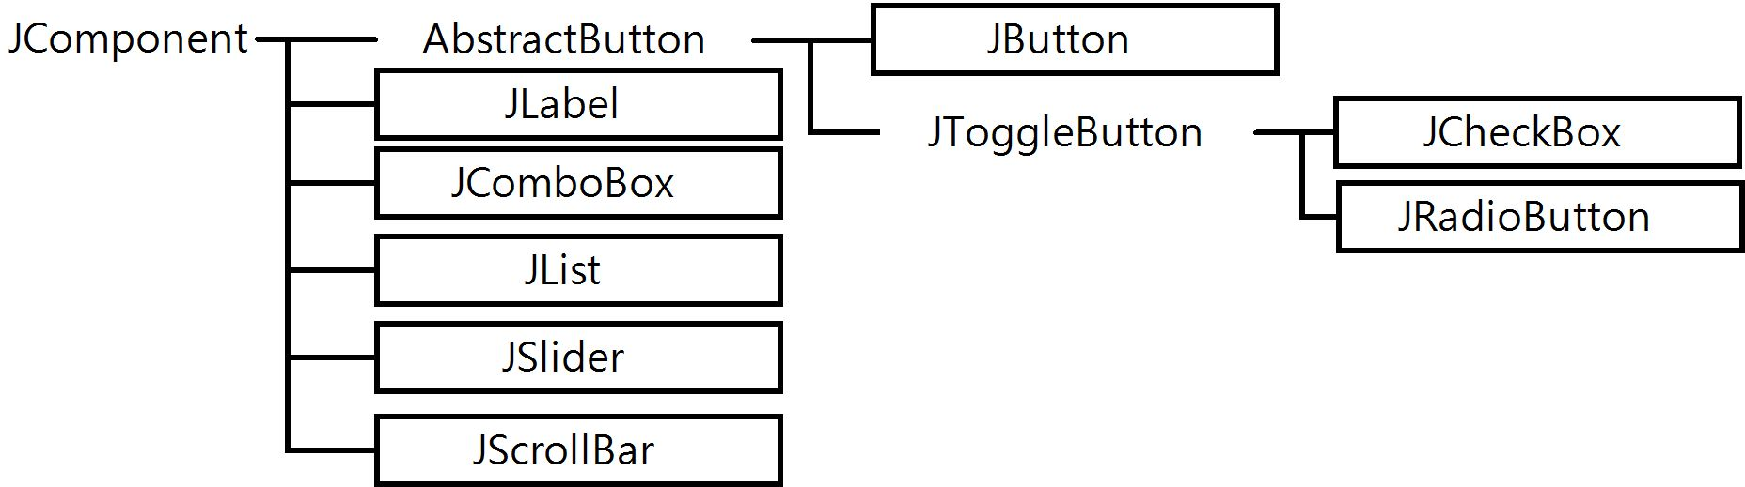
12-1 圖形介面元件的基礎-圖形元件
Swing套件的圖形介面元件都是繼承自JComponent，各圖形元件類別的繼承架構，如下圖所示：

Slide 3
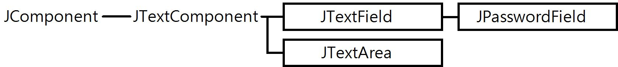
12-1 圖形介面元件的基礎-文字輸入元件
Swing套件的文字輸入元件是用來讓使用者輸入文字內容，它是繼承自JTextComponent，其繼承架構如下圖所示：

Slide 4
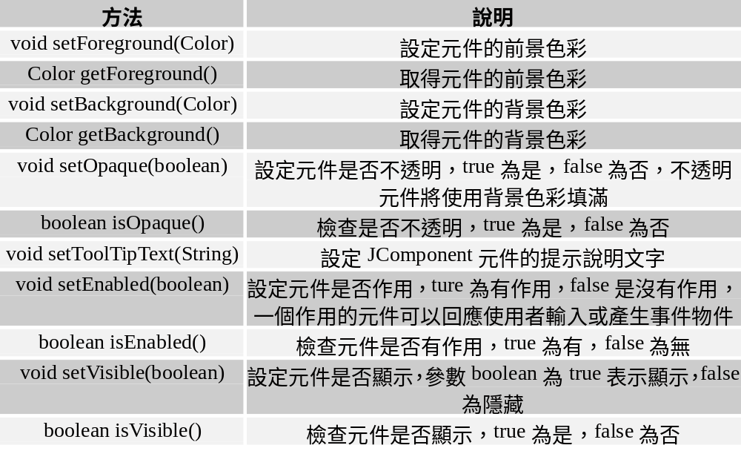
12-1 圖形介面元件的基礎- JComponet類別的相關方法

Slide 5
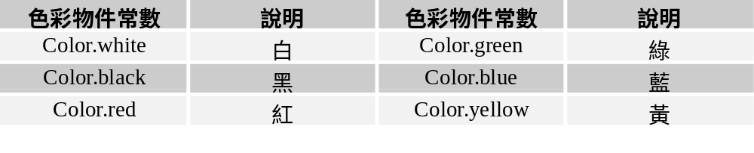
12-1 圖形介面元件的基礎-Color色彩物件常數
Color色彩物件常數在第15章有進一步說明。常用的常數說明如下表所示：

Slide 6
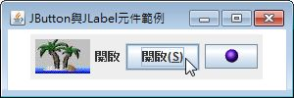
12-2 JLabel與JButton標籤與按鈕元件-
JLabel元件(說明)
JLabel元件是繼承自JComponent類別，可以顯示一段文字內容或圖示（需要配合ImageIcon物件來載入圖片），其主要目的是說明使用介面的欄位用途，或顯示輸出結果的訊息文字。
JButton
JLabel

Slide 7
12-2 JLabel與JButton標籤與按鈕元件-
JLabel元件(範例)
例如：使用JLabel元件顯示文字欄位名稱「關閉」和tree.jpg圖片，如下所示：
  JLabel lbl = new JLabel("關閉");
  JLabel lbl1 =new JLabel(
  new ImageIcon("tree.jpg"));
程式碼建立JLabel物件lb1和lbl1，建構子參數分別是文字內容和ImageIcon物件，ImageIcon物件可以在載入指定圖檔後，在JLabel元件顯示。

Slide 8
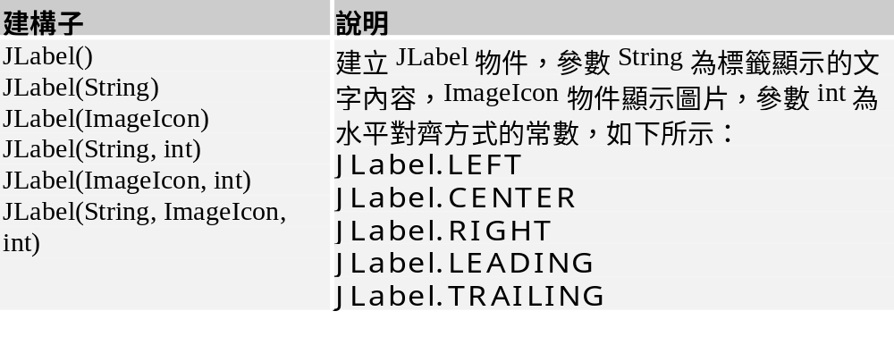
12-2 JLabel與JButton標籤與按鈕元件-
JLabel元件(建構子)
JLabel類別的建構子說明，如下表所示：

Slide 9
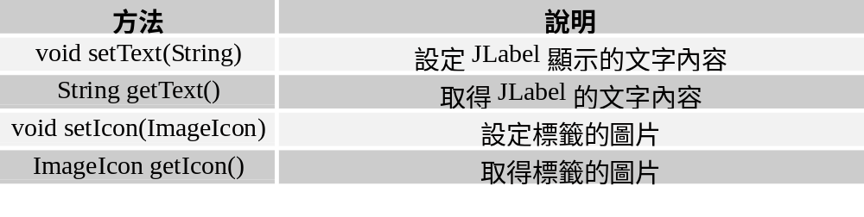
12-2 JLabel與JButton標籤與按鈕元件-
JLabel元件(相關方法)
Java程式可以使用setText()方法來指定JLabel元件的內容，也就是輸出結果的訊息文字。JLabel類別的相關方法說明，如下表所示：

Slide 10
12-2 JLabel與JButton標籤與按鈕元件-
JButton元件(說明與範例)
JButton元件是可以讓滑鼠按下的按鈕元件，在產生事件後，就可以建立事件處理程序來進行處理，如下所示：
  JButton btn1 = new JButton("切換(S)");
  btn1.setMnemonic(KeyEvent.VK_S);
  JButton btn2 = new JButton(
  new ImageIcon("yellow.gif"));
建構子參數分別為字串和圖片，字串是顯示在按鈕上的說明文字。因為btn1有設定按鈕對應的鍵盤按鍵為Alt-S，所以建構子參數字串的英文字母「S」會自動加上底線。

Slide 11
12-2 JLabel與JButton標籤與按鈕元件-
JButton元件(事件處理方法1)
JButton目的是為了讓使用者按下按鈕來執行某些動作，所以JButton元件需要新增物件來進行事件處理。
我們是使用Ch12_2類別的物件作為處理事件的物件，所以需要實作ActionListener介面，如下所示：
  public class Ch12_2 extends JFrame
  implements ActionListener { }

Slide 12
12-2 JLabel與JButton標籤與按鈕元件-
JButton元件(事件處理方法2)
介面是實作actionPerformed()方法來執行接下來的動作，即事件處理方法，如下所示：
  public void actionPerformed(ActionEvent evt) {
  if (evt.getSource() == btn1) lbl.setText("開啟");
  if (evt.getSource() == btn2) lbl.setText("關閉");
  }
方法的參數是按下按鈕產生的ActionEvent事件物件，因為事件來源的物件可能是任一個JButton元件，所以需要使用getSource()方法取得產生事件來源的JButton元件，然後才變更JLabel的文字內容。

Slide 13
12-2 JLabel與JButton標籤與按鈕元件-
JButton元件(新增事件處理)
現在Ch12_2類別的物件就是處理ActionEvent事件的物件，所以在Ch12_2建構子還需要新增JButton元件的事件處理，如下所示：
  btn1.addActionListener(this);
程式碼使用addActionListener()方法註冊JButton元件的事件處理是哪一個物件，參數this就是自己，表示使用Ch12_2物件來處理此事件。
簡單的說，當我們按下JButton元件btn1後，就是執行Ch12_2物件的actionPerformed()方法來進行處理。

Slide 14
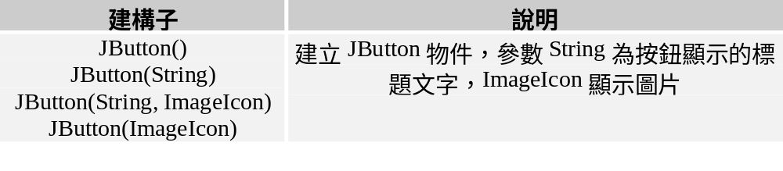
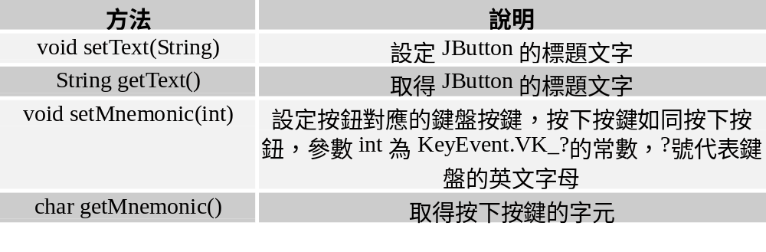
12-2 JLabel與JButton標籤與按鈕元件-
JButton元件(建構子與方法)

Slide 15

12-3 選擇功能元件
12-3-1 JCheckBox核取方塊元件
12-3-2 JRadioButton選項鈕元件
12-3-3 JComboBox下拉式清單元件
12-3-4 JList清單方塊元件

Slide 16
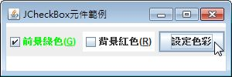
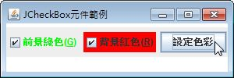
12-3-1 JCheckBox核取方塊元件-說明
JCheckBox核取方塊元件是繼承自JToggleButton，屬於AbstractButton的子類別，這個元件是一個開關，按一下可以更改狀態值為true或false，其顯示外觀是在核取方塊中打勾，預設值為false，即沒有打勾。
JCheckBox

Slide 17
12-3-1 JCheckBox核取方塊元件-範例
建立2個JCheckBox元件，在指定對應鍵盤按鍵後，指定ckbg預設值為true，即勾選，因為指定鍵盤按鍵，所以建構子參數選項文字說明的英文字母「G」和「R」會加上底線，如下所示：
  JCheckBox ckbg = new JCheckBox("前景綠色(G)");
  ckbg.setMnemonic(KeyEvent.VK_G);
  ckbg.setSelected(true);
  JCheckBox ckbr = new JCheckBox("背景紅色(R)");
  ckbr.setMnemonic(KeyEvent.VK_R);

Slide 18
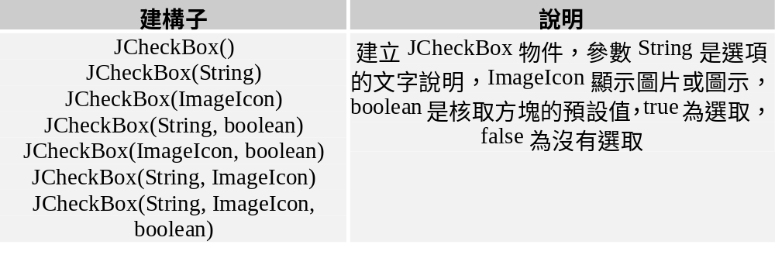
12-3-1 JCheckBox核取方塊元件-建構子
JCheckBox類別的建構子說明，如下表所示：

Slide 19
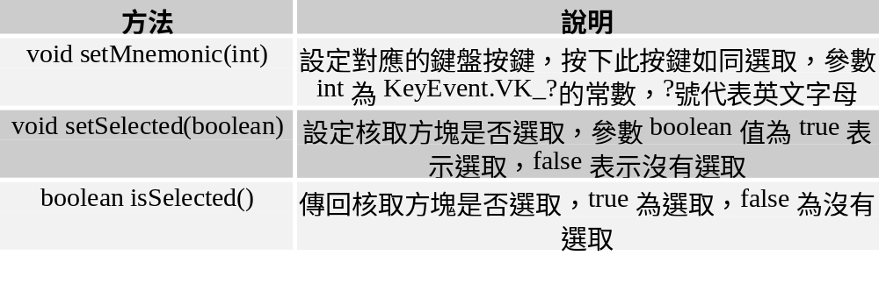
12-3-1 JCheckBox核取方塊元件-相關方法
JCheckBox類別的相關方法說明，如下表所示：

Slide 20
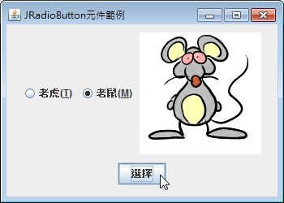
12-3-2 JRadioButton選項鈕元件-說明
JRadioButton選項鈕元件也是繼承自JToggleButton，屬於AbstractButton的子類別，JRadioButton通常是一組選項鈕的單選題，在一組選項鈕中，按下選項鈕就可以更改狀態值為true或false，而且一組選項鈕中只能有一個選項鈕為true。
JRadioButton

Slide 21
12-3-2 JRadioButton選項鈕元件-範例
建立2個JRadioButton選項鈕元件，ButtonGroup物件使用add()方法將JRadioButton物件新增為同一組選項鈕，如下所示：
  JRadioButton rdb1, rdb2;
  ButtonGroup buttonGroup = new ButtonGroup();
  rdb1 = new JRadioButton("老虎(T)");
  ……
  buttonGroup.add(rdb1);
  rdb2 = new JRadioButton("老鼠(M)");
  ……
  buttonGroup.add(rdb2);

Slide 22
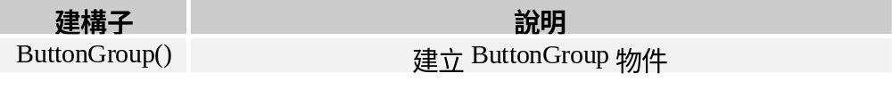
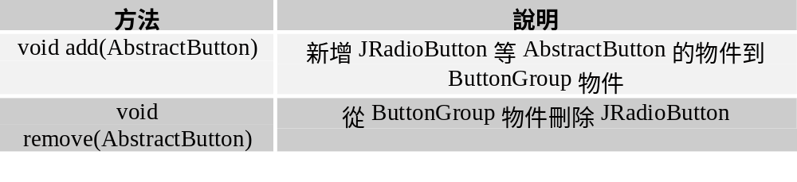
12-3-2 JRadioButton選項鈕元件-
ButtonGroup建構子與相關方法

Slide 23
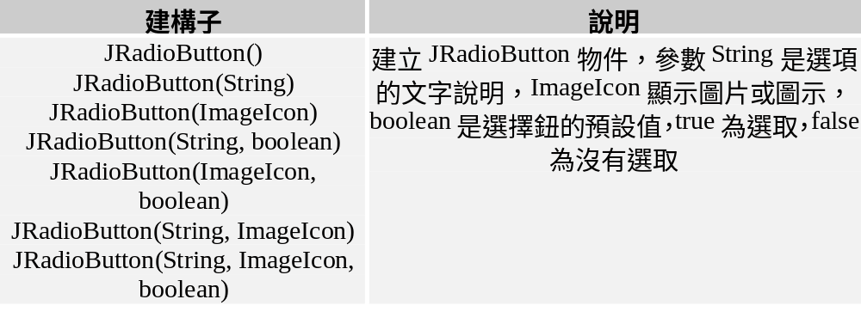
12-3-2 JRadioButton選項鈕元件-
JRadioButton建構子
JRadioButton類別的建構子說明，如下表所示：

Slide 24
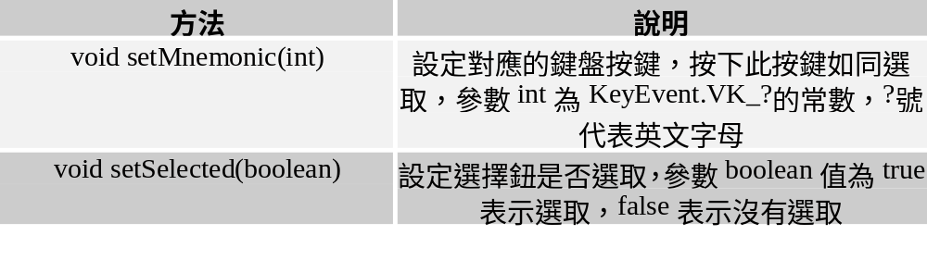
12-3-2 JRadioButton選項鈕元件-
JRadioButton相關方法
在Java程式碼也是使用isSelected()方法來判斷選擇的JRadioButton元件。
JRadioButton類別的相關方法說明，如下表所示：

Slide 25
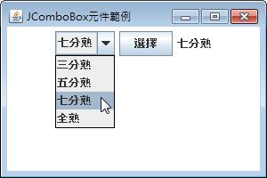
12-3-3 JComboBox下拉式清單元件-說明
JComboBox下拉式清單元件是繼承自JComponent，它是一種選擇元件，不過，此元件只會顯示一個項目（目前選擇的選項），需按下旁邊的向下箭頭，才會拉出整張選單的選項。
JComboBox

Slide 26
12-3-3 JComboBox下拉式清單元件-範例
Java SE 7版需要使用泛型來指定項目型態，以此例是使用字串陣列新增選項，即<String>型態，然後是選項陣列，如下所示：
  String[] items = { "三分熟", "五分熟",
  "七分熟", "全熟"};
  JComboBox<String> jcb;
  jcb = new JComboBox<>(items);
  jcb.setSelectedIndex(3);
程式碼使用new運算子建立JComboBox，使用的是<>鑽石運算子和參數的字串陣列，然後指定第4個元素的選項為預設值，即索引值3。

Slide 27
12-3-3 JComboBox下拉式清單元件-建構子
JComboBox類別的建構子說明，如下表所示：
建構子 | 說明
JComboBox<E>() JComboBox<E>(E[]) | 建立JComboBox物件，<E>指定選項的泛型型態，預設沒有選項，即空的下拉式清單，參數E資料型態的陣列E[]可以新增選項，例如：String[]字串陣列

Slide 28
12-3-3 JComboBox下拉式清單元件-相關方法
JComboBox類別的相關方法說明，如下表所示：
方法 | 說明
E getItemAt(int) | 取得指定參數int索引位置的選項，傳回的是建構子E的泛型型態物件
Object getSelectedItem() | 取得使用者選取選項的Object物件
int getItemCount() | 取得選項數
void setEditable(boolean) | 設定是否可以編輯，參數為true表示可以；false表示不可以
boolean isEditable() | 檢查是否可編輯，傳回true表示可以

Slide 29
12-3-4 JList清單方塊元件-說明與範例
JList清單方塊元件也是繼承JComponent，這個元件可以顯示整張清單的選項且允許複選，如下所示：
  String[] names = {"陳會安", "江小魚",
  "小龍女", "張三丰"};
  JList<String> nList;
  nList = new JList<>(names);
  JScrollPane scroll1 = new JScrollPane(nList);
上述new運算子建立JList物件的清單方塊，使用的是<>鑽石運算子和參數names[]字串陣列，JList元件需要使用JScrollPane元件新增清單方塊的捲動軸。

Slide 30
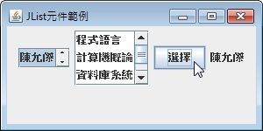
12-3-4 JList清單方塊元件-建構子
JList類別的建構子說明，如下表所示：
建構子 | 說明
JList<E>() JList<E>(E[]) | 建立JList物件，<E>指定選項的泛型型態，預設沒有選項，即空的清單方塊，參數E資料型態的陣列E[]可以新增選項，例如：String[]字串陣列
JList

Slide 31
12-3-4 JList清單方塊元件-相關方法
方法 | 說明
void setSelectedIndex(int) | 設定參數int索引位置的選項被選取（單選），位置從0開始
void setSelectedIndices(int[]) | 設定參數int[]陣列索引位置的選項被選取（複選）
void setSelectedInterval(int, int) | 設定索引位置的範圍
int getSelectedIndex() | 取得選取選項的索引值（單選）
int getMinSelectionIndex() | 取得最小索引位置值（複選）
int getMaxSelectionIndex() | 取得最大索引位置值（複選）
int[] getSelectedIndices() | 取得所有選取選項的索引位置陣列（複選）
E getSelectedValue() | 取得選取的選項物件（單選），它就是建構子的泛型型態E
List<E> getSelectedValuesList() | 將所有選取選項的List集合物件傳回（複選），這是一個泛型集合物件，詳見第17章的說明
void setSelectionMode(int) | 設定選取模式，參數是選取模式的常數
int getSelectionMode() | 取得選取模式
void clearSelection() | 清除選項的選取
boolean isSelectionEmpty() | 檢查是否有選項被選取，true為沒有選取；false為有選取選項
boolean isSelectedIndex(int) | 檢查是否是參數int索引位置的選項被選取，true為是；false為不是

Slide 32
12-3-4 JList清單方塊元件-選取模式
JList元件的清單方塊是使用ListSelectionModel物件處理選項的選取，提供多種選取模式，可以使用setSelectionMode()方法來設定選取模式，三種選取模式的常數說明，如下所示：
  ListSelectionModel.SINGLE_SELECTION：單選。
  ListSelectionModel.SINGLE_INTERVAL_SELECTION：選取連續範圍選項的複選。
  ListSelectionModel.MUTIPLE_INTERVAL_SELECTION：任何組合選項的複選，此為預設值。

Slide 33
12-3-4 JList清單方塊元件-取得單選選項
在Java程式取得單選JList元件的使用者選擇，可以使用getSelectedValue()方法來取得，如下所示：
  if ( nList.getSelectedIndex() != -1 )
  str = nList.getSelectedValue().toString();

Slide 34
12-3-4 JList清單方塊元件-取得複選選項
複選JList元件取得使用者的選擇，如下所示：
  if ( !cList.isSelectionEmpty() ) {
  str = "";
  for (String item:cList.getSelectedValuesList())
  str = str + item.toString() + " ";
  }
if條件使用isSelectionEmpty()方法判斷使用者是否有選擇選項，如果有，使用foreach迴圈走訪getSelectedValuesList()方法傳回的List集合物件，即可一一取出選擇的選項名稱。

Slide 35
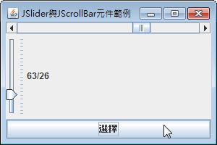
12-4 捲動與滑動軸元件-
JScrollBar元件(說明)
JScrollBar元件繼承自JComponent元件，在建立好JScrollBar元件後，只需調整捲動軸就可以傳回指定範圍的值，如下圖所示：
JScrollBar

Slide 36
12-4 捲動與滑動軸元件-
JScrollBar元件(範例)
建立水平捲動軸，最後2個參數指出範圍值是0~100，目前值為50，因為可見區域為10，所以實際的捲動值需刪除可見區域10，即0~90，如下所示：
  JScrollBar scroll;
  scroll = new JScrollBar(
  JScrollBar.HORIZONTAL,50,10,0,100);

Slide 37
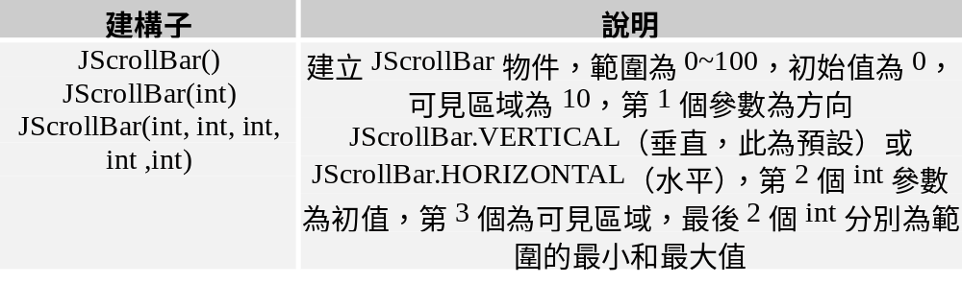
12-4 捲動與滑動軸元件-
JScrollBar元件(建構子)
JScrollBar類別建構子的說明，如下表所示：

Slide 38
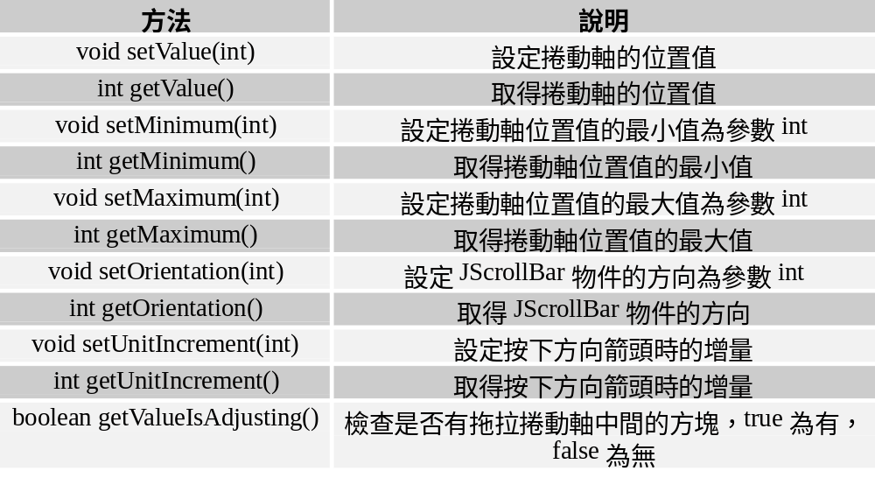
12-4 捲動與滑動軸元件-
JScrollBar元件(相關方法)
JScrollBar類別的相關方法說明，如下表所示：

Slide 39
12-4 捲動與滑動軸元件-
JScrollBar元件(取得位置值)
在Java程式可以使用getValueIsAdjusting()方法檢查是否有拖拉捲動軸中間的方塊，如下所示：
  if ( !scroll.getValueIsAdjusting() )
  v1 = (int)scroll.getValue();
上述if條件判斷是否有捲動，如果有，使用getValue()方法取得目前的位置值。

Slide 40
12-4 捲動與滑動軸元件-
JSlider元件(說明)
JSlider元件是繼承自JComponent元件，在建立好JSlider元件後，只需調整滑動軸中間的指標就可以傳回指定範圍的值，如下圖所示：
JSlider

Slide 41
12-4 捲動與滑動軸元件-
JSlider元件(範例)
建立垂直滑動軸，中間2個參數指出範圍值是0~100，最後1個參數是目前值為50，如下所示：
  JSlider slider;
  slider = new JSlider(JSlider.VERTICAL,0,100,50);

Slide 42
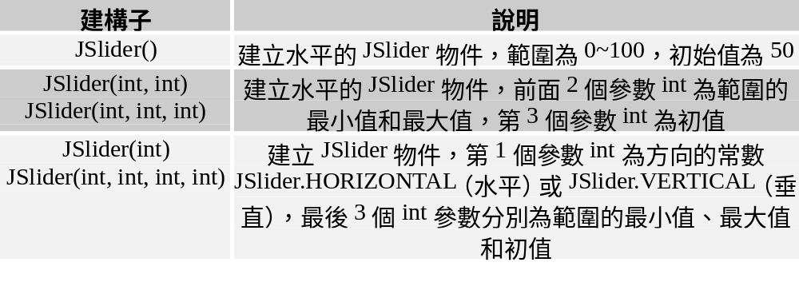
12-4 捲動與滑動軸元件-
JSlider元件(建構子)
JSlider類別建構子的說明，如下表所示：

Slide 43
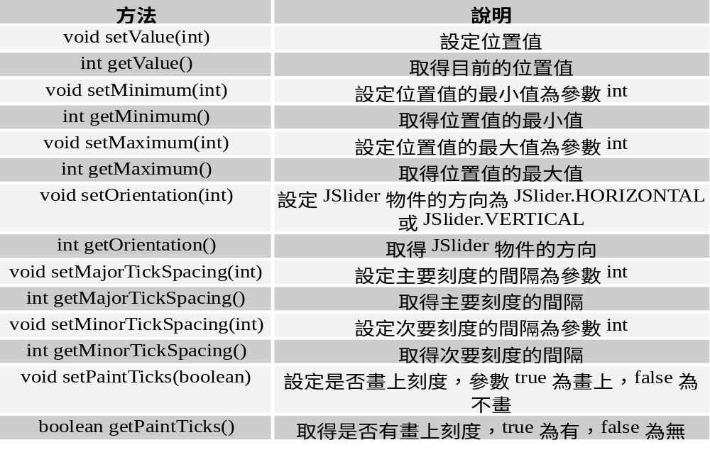
12-4 捲動與滑動軸元件-
JSlider元件(相關方法)

Slide 44
12-4 捲動與滑動軸元件-
JSlider元件(取得位置值)
在Java程式可以使用getValueIsAdjusting()方法檢查是否有調整滑動軸中間的指標，如下所示：
  if ( !slider.getValueIsAdjusting() )
  v2 = (int)slider.getValue();
上述if條件判斷是否有調整，如果有，使用getValue()方法取得目前的位置值。

Slide 45
12-5 文字輸入元件
12-5-1 JTextField文字方塊元件
12-5-2 JPasswordField密碼欄位元件
12-5-3 JTextArea多行文字方塊元件

Slide 46
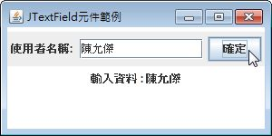
12-5-1 JTextField文字方塊元件-說明與範例
JTextField文字方塊元件是用來輸入或顯示一行可捲動的文字內容，其建構子參數是欄位寬度，如下所示：
  JTextField txt = new JTextField(12);
上述程式碼建立JTextField物件。
JTextField

Slide 47
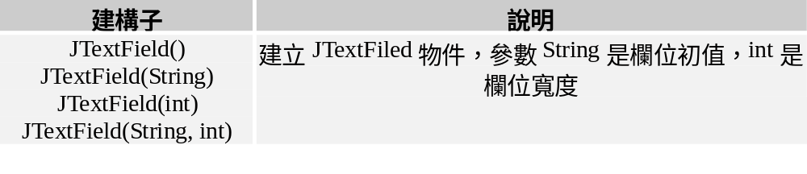
12-5-1 JTextField文字方塊元件-建構子
JTextField物件建構子的說明，如下表所示：

Slide 48
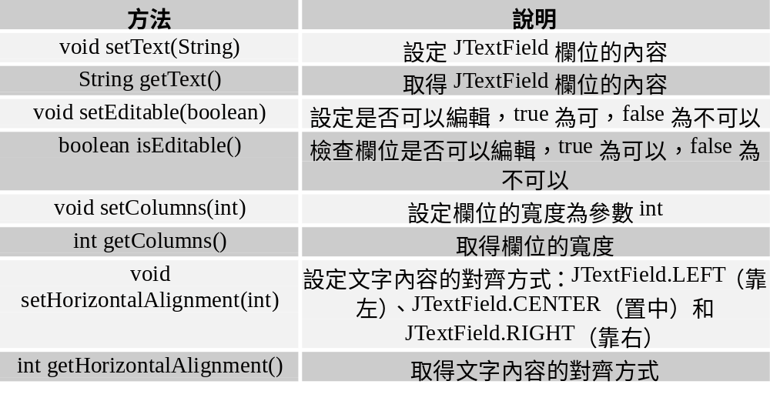
12-5-1 JTextField文字方塊元件-相關方法
JTextField類別的相關方法說明，如下表所示：

Slide 49
12-5-1 JTextField文字方塊元件-
取得輸入的內容
在Java程式可以使用getText()方法來取得使用者輸入的文字內容，如下所示：
  lbl.setText("輸入資料 : " + txt.getText());

Slide 50
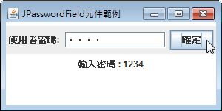
12-5-2 JPasswordField密碼欄位元件-
說明與範例
JPasswordField密碼欄位元件也是用來輸入一行文字內容，只是輸入的文字內容是以替代字元來顯示。其建構子參數是欄位寬度，如下所示：
  JPasswordField pass = new JPasswordField(12);
上述程式碼可以建立JPasswordField物件。
JPasswordField

Slide 51
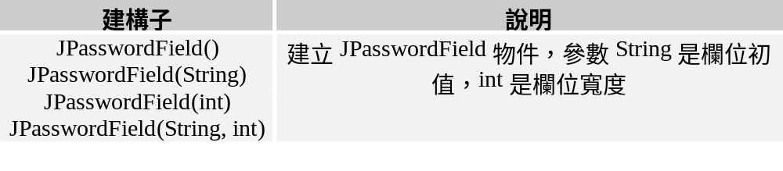
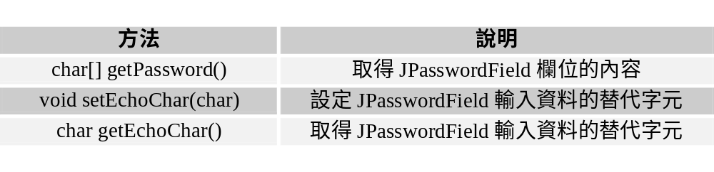
12-5-2 JPasswordField密碼欄位元件-
建構子與相關方法

Slide 52
12-5-2 JPasswordField密碼欄位元件-
取得輸入的密碼
在Java程式可以使用getPassword()方法來取得使用者輸入的文字內容，如下所示：
  lbl.setText("輸入密碼 : "
  + new String(pass.getPassword()));
上述程式碼因為getPassword()方法的傳回值是字元陣列，所以需要將字元陣列建立成String物件後，才能取得使用者輸入的密碼內容，而不是亂碼。

Slide 53
12-5-3 JTextArea多行文字方塊元件-
說明與範例
JTextArea多行文字方塊元件能夠輸入或顯示多行文字內容，這是使用「\n」、「\n\r」或「\r」符號換行（需視作業系統而定）的多行文字內容，如下所示：
  JTextArea area =
  new JTextArea("等待輸入資料...\n", 15, 30);
  JScrollPane scroll = new JScrollPane(area);
上述程式碼建立指定初始字串、寬和高的JTextArea物件，因為多行文字方塊需要有捲動功能，所以使用JScrollPane容器元件替多行文字方塊加上捲動軸。

Slide 54
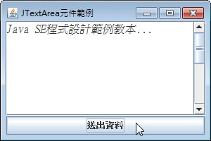
12-5-3 JTextArea多行文字方塊元件-
取得文字內容
在Java程式可以使用getText()方法取得使用者輸入的文字內容。
JTextArea

Slide 55
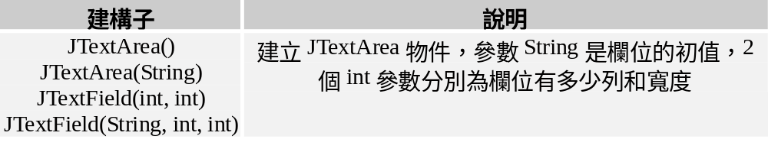
12-5-3 JTextArea多行文字方塊元件-建構子
JTextArea類別的建構子說明，如下表所示：

Slide 56
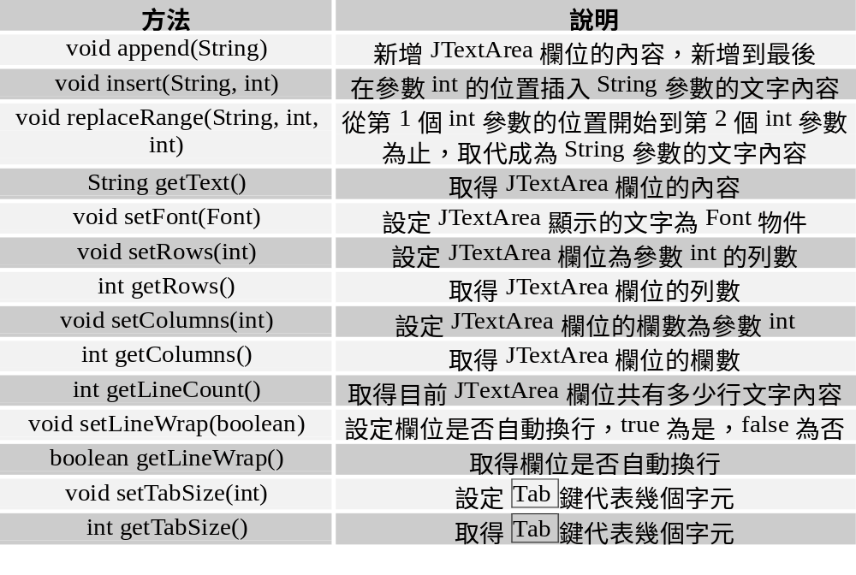
12-5-3 JTextArea多行文字方塊元件-相關方法

Slide 57
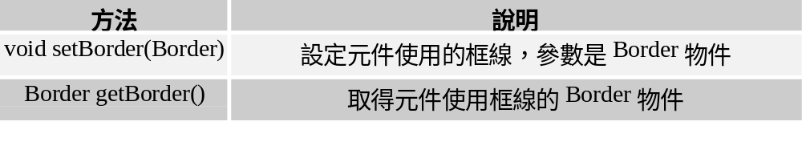
12-6 Swing元件的框線-說明
Swing容器類別或元件都是繼承自JComponent，預設擁有一或多個圍繞在邊界的框線，這些框線並非單純圍繞在元件外的線條，它可以加上標題文字或增加元件周圍的空間，變化出更多樣化的元件編排效果。
JComponent類別的setBorder()方法可以替元件新增框線，其相關方法的說明，如下表所示：

Slide 58
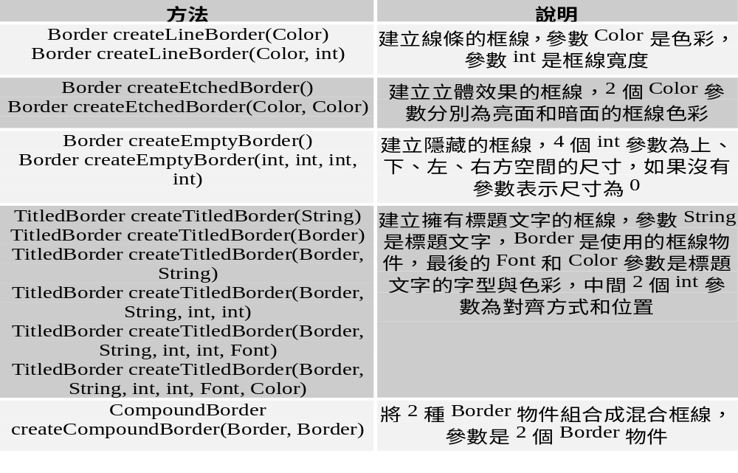
12-6 Swing元件的框線-建立框線物件的方法

Slide 59
12-6 Swing元件的框線-相關常數
在createTitledBorder()方法參數使用的位置常數，如下所示：
  TitledBorder.ABOVE_TOP：上方之上。
  TitledBorder.TOP：上方，預設值。
  TitledBorder.ABOVE_BOTTOM：下方之上。
  TitledBorder.BOTTOM：下方。
  TitledBorder.BELOW_BOTTOM：下方之下。
方法參數使用的對齊常數，如下所示：
  TitledBorder.LEFT：靠左，預設值。
  TitledBorder.CENTER：置中。
  TitledBorder.RIGHT：靠右。

Slide 60
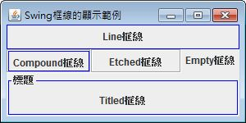
12-6 Swing元件的框線-匯入套件
如果Swing應用程式需要使用元件的框線，在Java程式碼需要匯入javax.swing.border套件，如下所示：
  import javax.swing.border.*;

Slide 61
12-6 Swing元件的框線-範例
建立Border、TitledBorder或CompoundBorder物件的框線，如下所示：
  bL = BorderFactory.createLineBorder(Color.blue);
  etchedL = BorderFactory.createEtchedBorder();
  titledBorder titledL =
  BorderFactory.createTitledBorder(bL, "標題");
  emptyL = BorderFactory.createEmptyBorder();
  ………
  Border compoundL =
  BorderFactory.createCompoundBorder(etchedL, bL);
最後使用setBorder()方法來指定元件的框線，如下所示：
  jpane1.setBorder(bL);

Slide 62
End

